Slide 1

Восстановление благоприятной семейной среды для ребенка:
работа с семьями, дети из которых временно изъяты

Slide 2

Возвращение ребенка
в кровную семью
— целостный процесс поэтапной деятельности специалистов, направленный на формирование позитивного образа кровной семьи, положительной мотивации ребенка и кровных родителей, на восстановление детско-родительских отношений

Slide 3
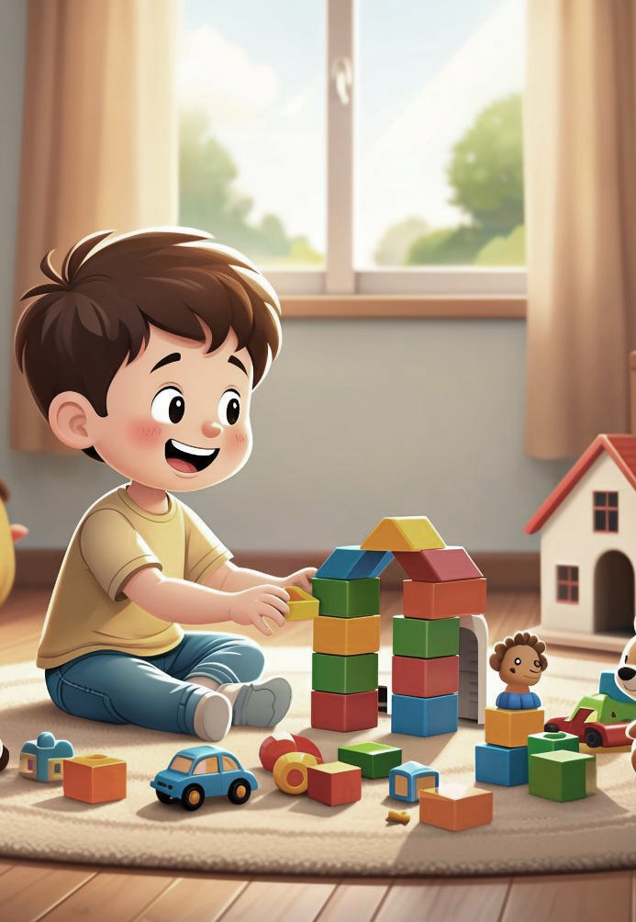
Факторы успешности возвращения
создание поддерживающей среды
наличие профессиональной подготовленности специалистов учреждений
реализации индивидуальной программы восстановления детско-родительских отношений
выявление и учет особенностей личностного статуса родителей

Slide 4
Этапы работы
Осознание существующих проблем
Оказание помощи окружению
Оценка
Помощь родителям

Slide 5

Работа с родителями
1) наблюдение, диагностика, тренинги, консультации;
2) цикл лекций;
3) профилактические беседы,
4) научно-популярные брошюры, листовки, памятки, плакаты;
5) семейная психопрофилактика;
6) группы взаимопомощи;
7) комплексные выходы в семью.

Slide 6
Основные направления
Психологическая помощь
Социально-педагогическая поддержка
Социальная помощь
Юридическое сопровождение
Межведомственное взаимодействие

Slide 7
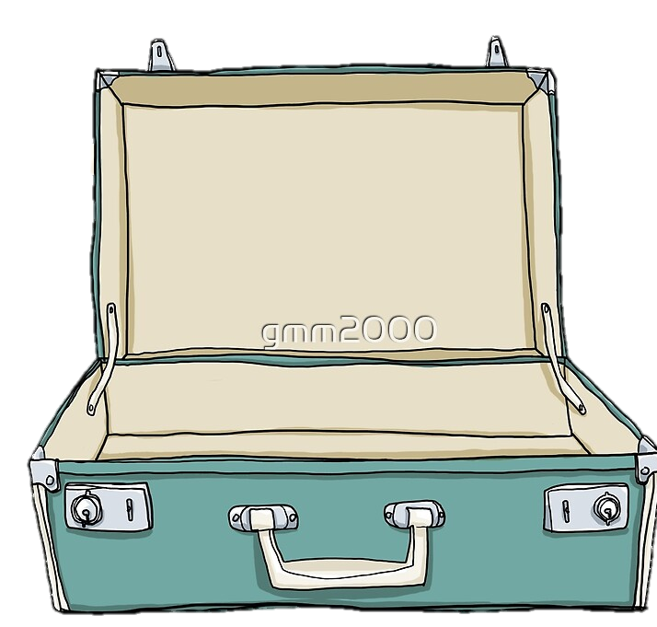
Кейс
Участники кейса: Светлана — мать двоих детей, Карины и Матвея. Сын родился крепким и здоровым мальчуганом, а вот у дочери имеются врожденные нарушения опорно-двигательного аппарата.
Описание кейса
Матвей не посещал детский сад, Карина не получала должного медицинского ухода
Из-за пренебрежения родительскими обязанностями, отсутствия ухода и медицинской помощи, дети были изъяты из семьи и помещены в приют.

Slide 8
Кейс
Участники кейса: Родители: Марина и Алексей, 35 и 38 лет. В прошлом — злоупотребление алкоголем, нестабильный доход, эмоциональная нестабильность.
Ребёнок: Лиза, 8 лет. Изъята из семьи 10 месяцев назад по причине угрозы жизни и здоровью (неухоженность, отсутствие питания, агрессивные конфликты в семье).
Описание кейса
Ребёнок помещён в центр временного содержания, затем — в приёмную семью.
Родители ограничены в родительских правах, но не лишены.
Причины изъятия: бытовая неустроенность, алкоголизм, эмоциональное насилие, отсутствие заботы.

Slide 9
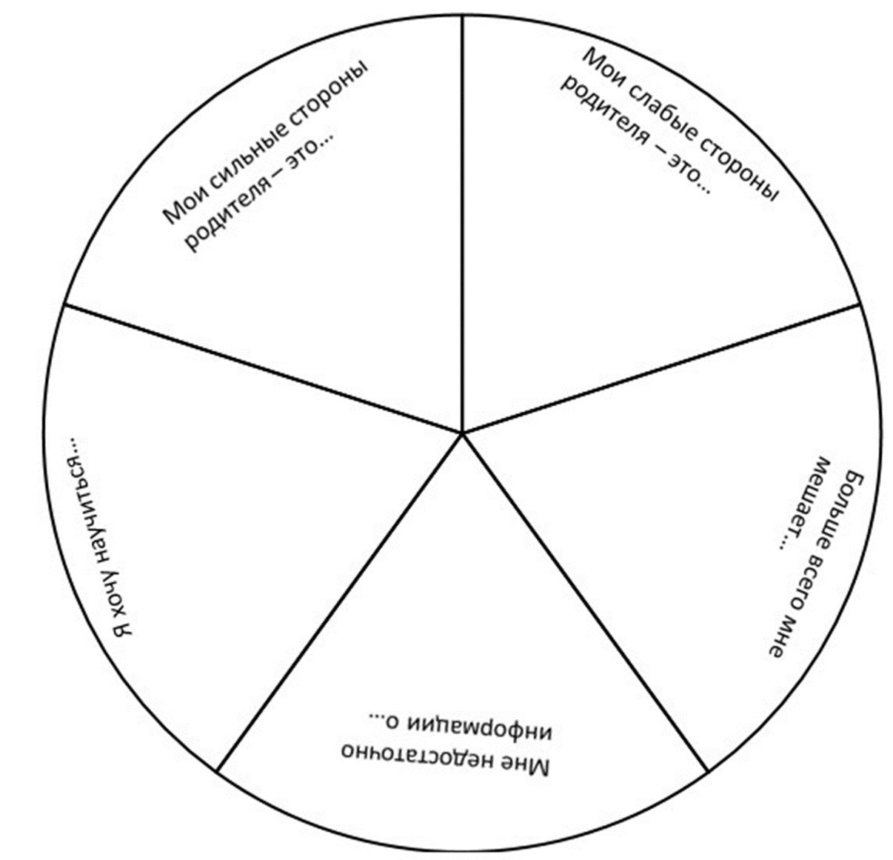
Я- родитель
.

Slide 10
Нужды моего ребенка
Карточка №1:
🍽 ЕДА
✨ Какие блюда ребёнок любит больше всего?
✨ Что бы он предпочёл съесть прямо сейчас?
✨ Часто ли пропускаются приёмы пищи и почему?
Карточка №2:
🏠 БЕЗОПАСНОСТЬ
✨ Насколько защищённым чувствует себя ваш ребёнок дома?
✨ Есть ли страх остаться одному?
✨ Хватает ли внимания и защиты со стороны взрослых?
Карточка №3:
❤️ ЛЮБОВЬ И ПРИЗНАНИЕ
✨ Получает ли ребёнок достаточно проявлений вашей любви?
✨ Понимает ли он, насколько важен вам?
✨ Чего ещё не хватает вашему малышу в плане эмоций?
Карточка №4:
🎓 ОБРАЗОВАНИЕ И РАЗВИТИЕ
✨ Достаточно ли ребёнок получает новых впечатлений и познаний?
✨ Интересуется ли малыш новыми вещами?
✨ Нет ли препятствий развитию талантов и способностей?
Карточка №5:
🛀 ФИЗИЧЕСКАЯ АКТИВНОСТЬ
✨ Какой уровень физической активности необходим вашему ребёнку?
✨ Занимается ли спортом или предпочитает пассивный отдых?
✨ Нужно ли добавить физические нагрузки в повседневную жизнь?
Карточка №6:
😴 ОТДЫХ И СОН
✨ Сколько часов сна необходимо вашему ребёнку ежедневно?
✨ Когда последний раз был полноценный отдых всей семьёй?
✨ Может ли ребёнок расслабиться и восстановить силы самостоятельно?
Карточка №7:
💬 ОБЩЕНИЕ И ОБЩЕСТВО
✨ Общителен ли ваш ребёнок среди сверстников?
✨ Стремится ли он заводить новые знакомства?
✨ Отсутствуют ли конфликты и трудности в социальной среде?
.

Slide 11
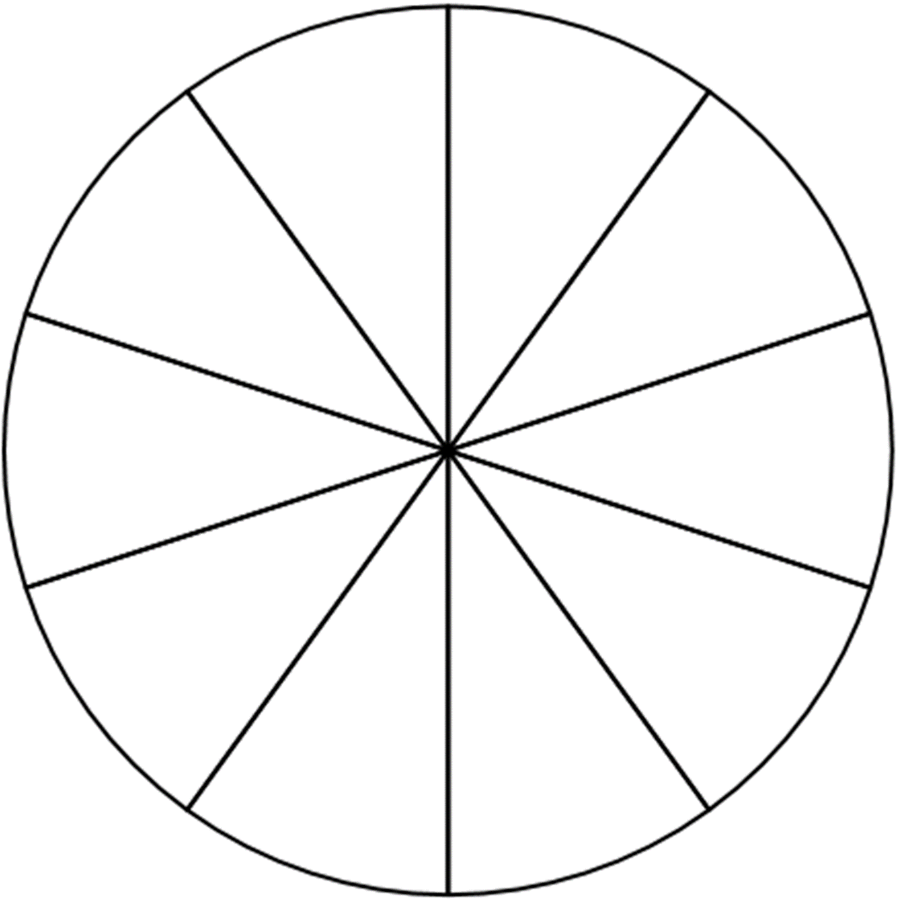
Колесо родительских компетенций
.
Эмоциональный контакт с ребенком
Умение заботиться (гигиена, питание)
Организация режима дня
Навыки общения и разрешения конфликтов
Безопасность и защита
Поддержка развития и обучения
Умение слушать и понимать
Саморегуляция и стрессоустойчивость
Ответственность и последовательность
Готовность к изменениям

Slide 12
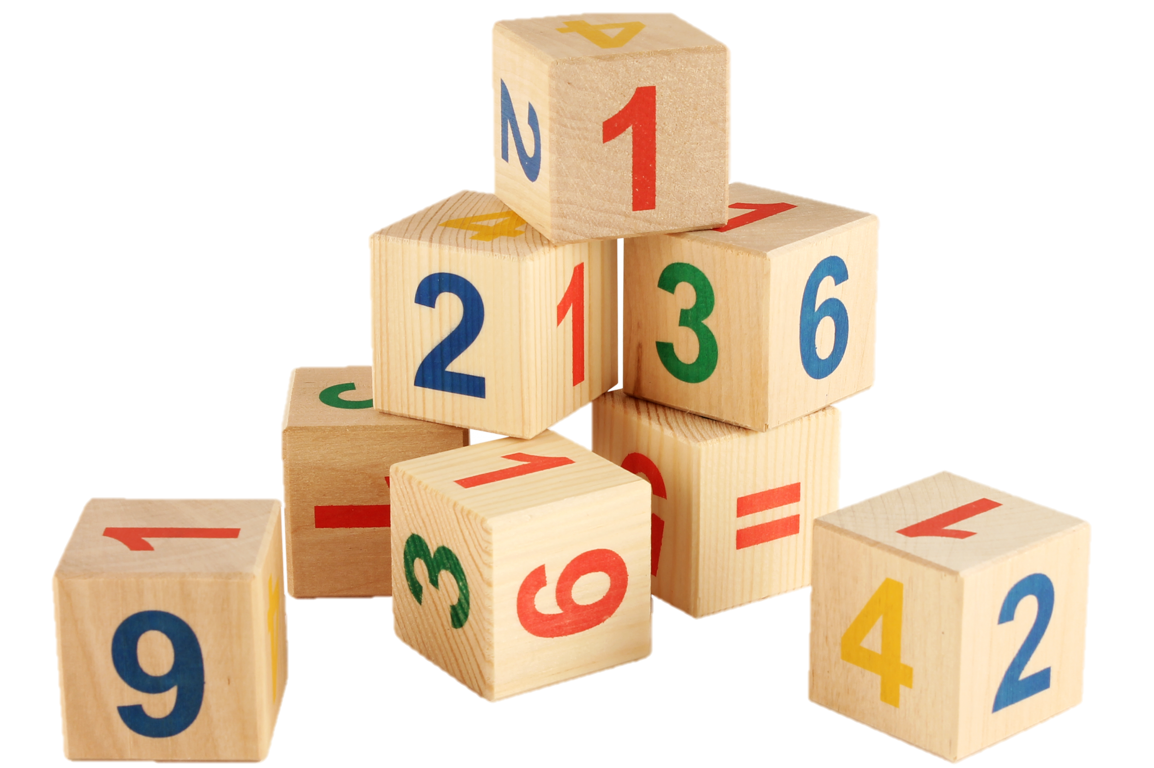
Игры и упражнения для родителей
Упражнение «За что я люблю своего ребенка?»
Техника «Моя семья в будущем»
Упражнение «Один день глазами ребенка»
Упражнение «След в жизни ребенка»
Упражнение «Что я даю своему ребенку?»
Упражнение «Пирамида потребностей»
Техника ДПР
.

Slide 13

Спасибо за внимание!

